Slide 1
Український науково-дослідний інститут екологічних проблем
Міністерство екології та природних ресурсів України
Міжнародний форум «Здоровий ґрунт – здорова нація»
Науково-практичний семінар «Скажемо «ні» забрудненню ґрунтів»
Проблеми поліпшення екологічного стану ґрунтів, забруднених пестицидами
Анатолій Юрченко, завідувач лабораторії природоохоронних заходів
в агропромисловому та паливно-енергетичному комплексах
УКРНДІЕП Мінприроди України

Slide 2
Розташування місць накопичення непридатних і заборонених до використання хімічних засобів захисту рослин в Херсонській області (станом на 10.02.09р.)
Умовні позначення
- склади сільгосппідприємств області
- суміші дустів ДДТ та ГХЦГ
- контейнери

Slide 3
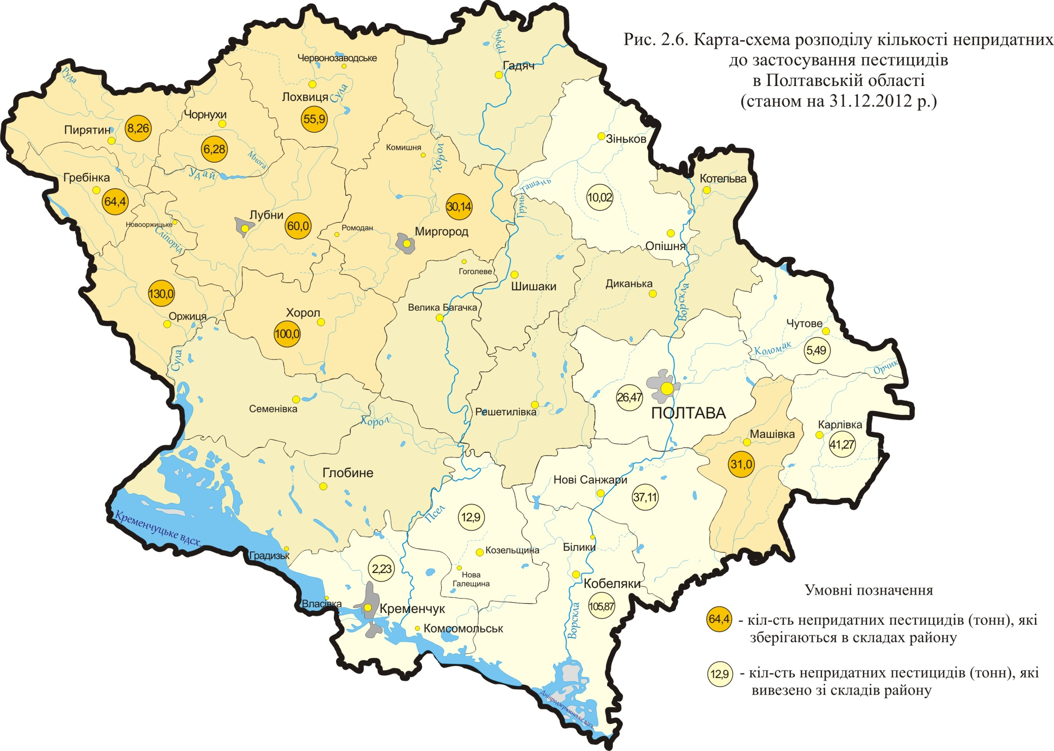

Slide 4
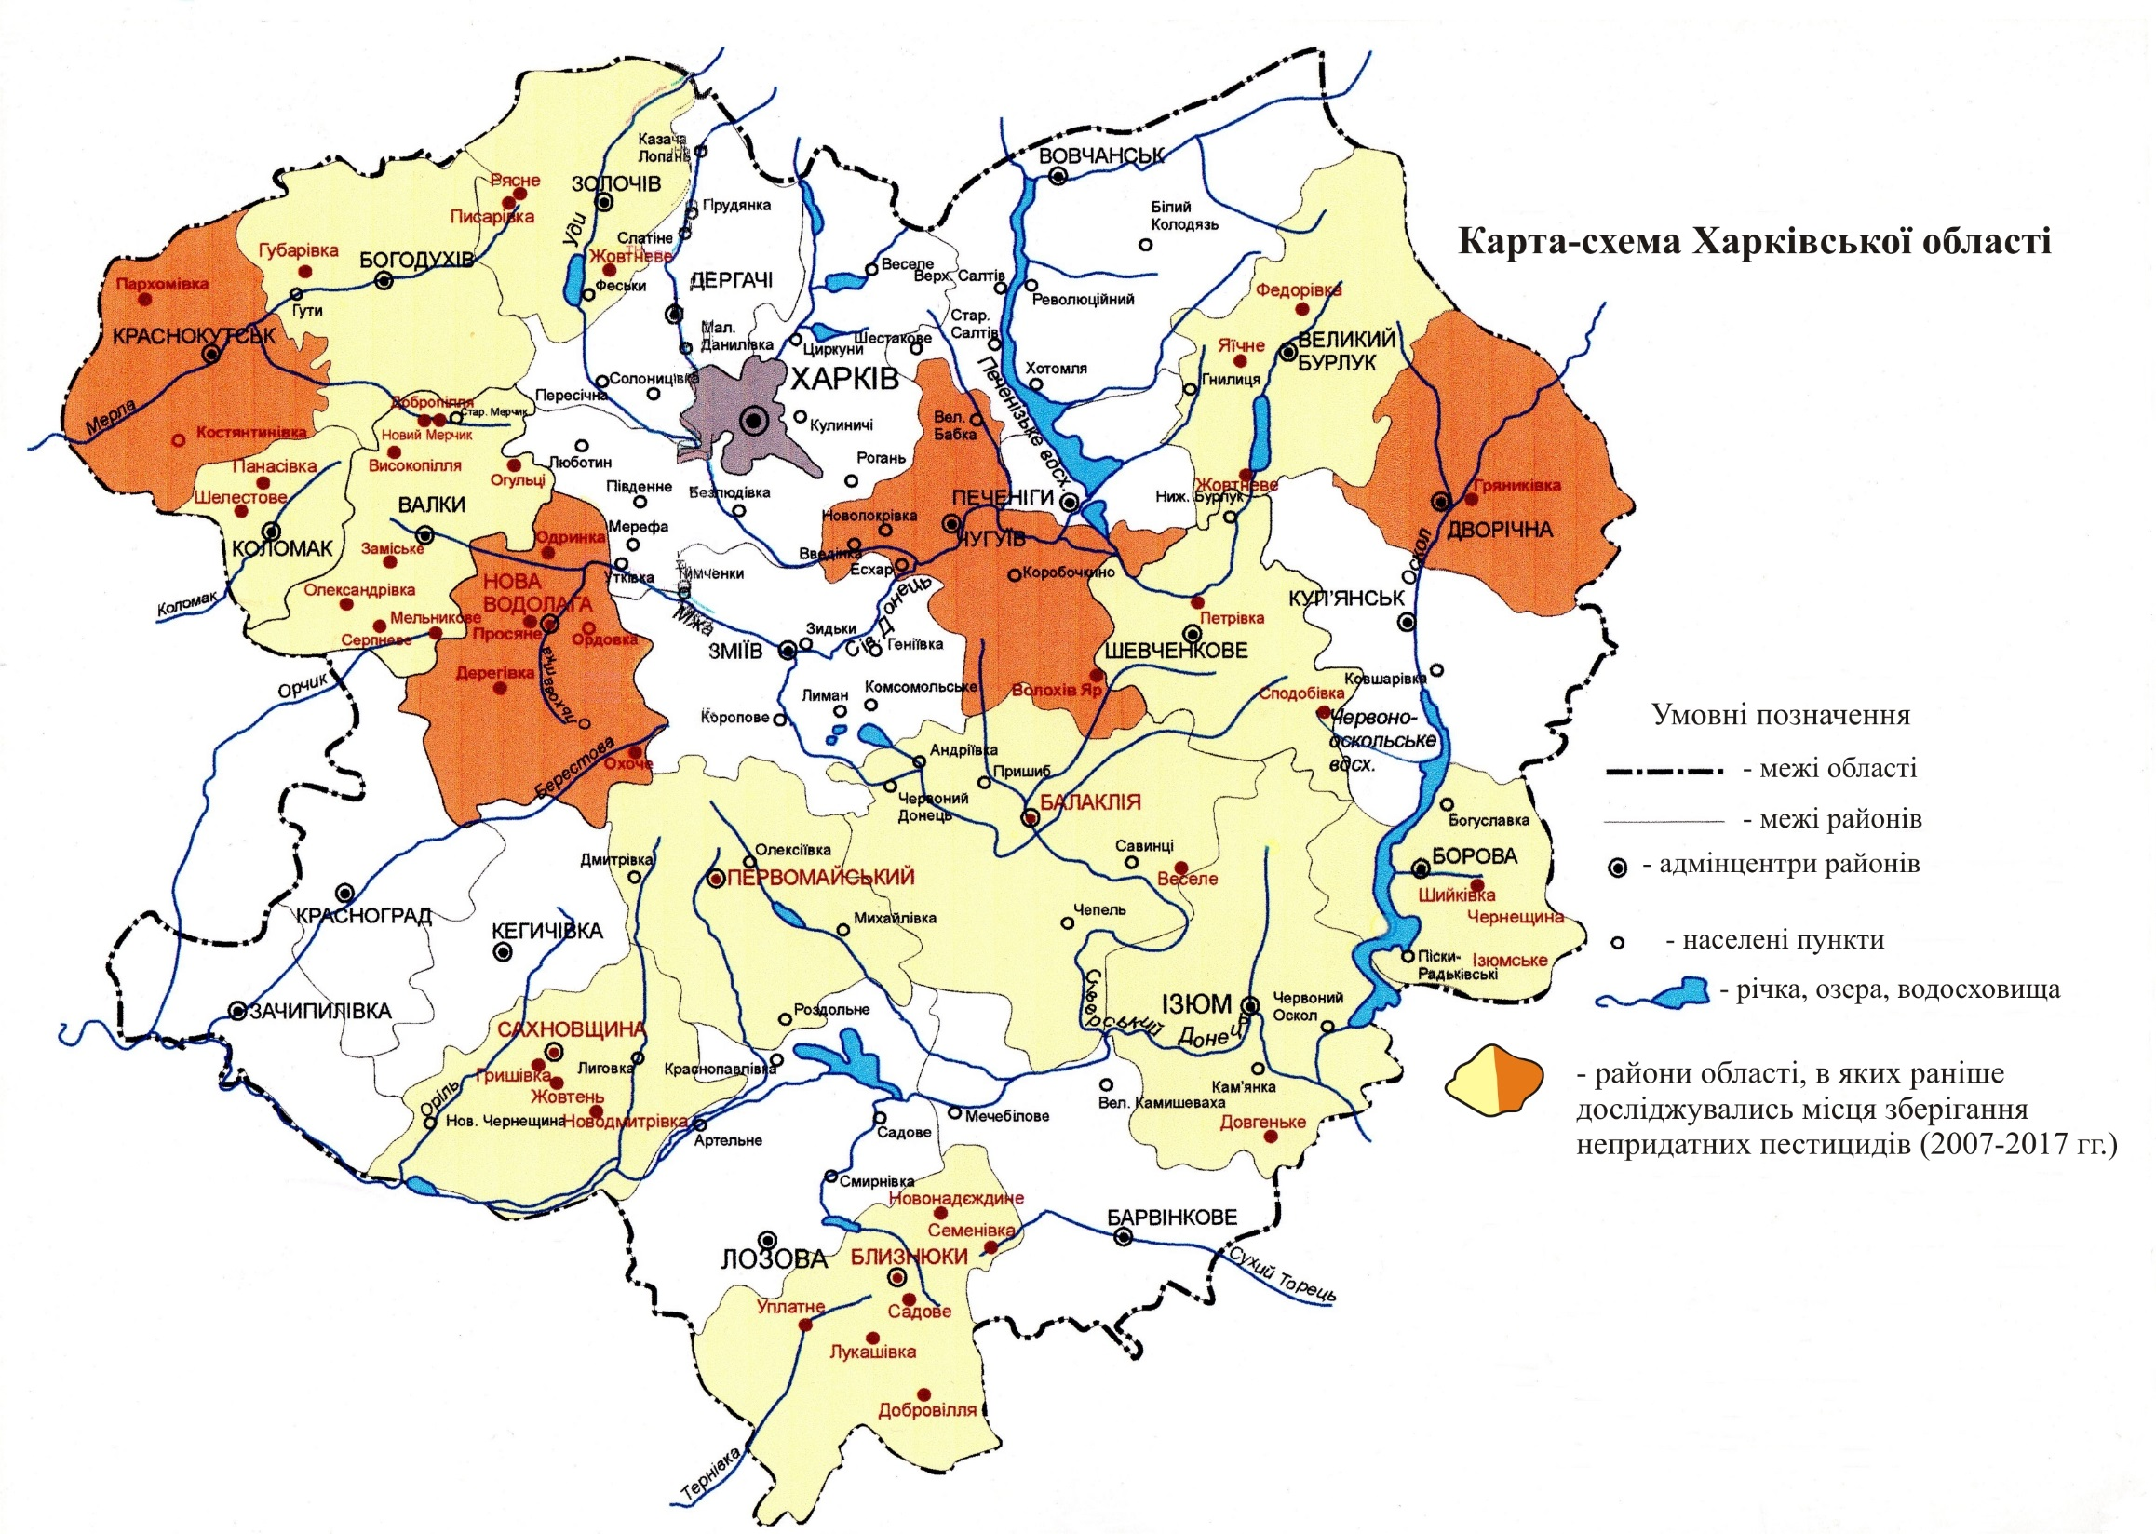

Slide 5
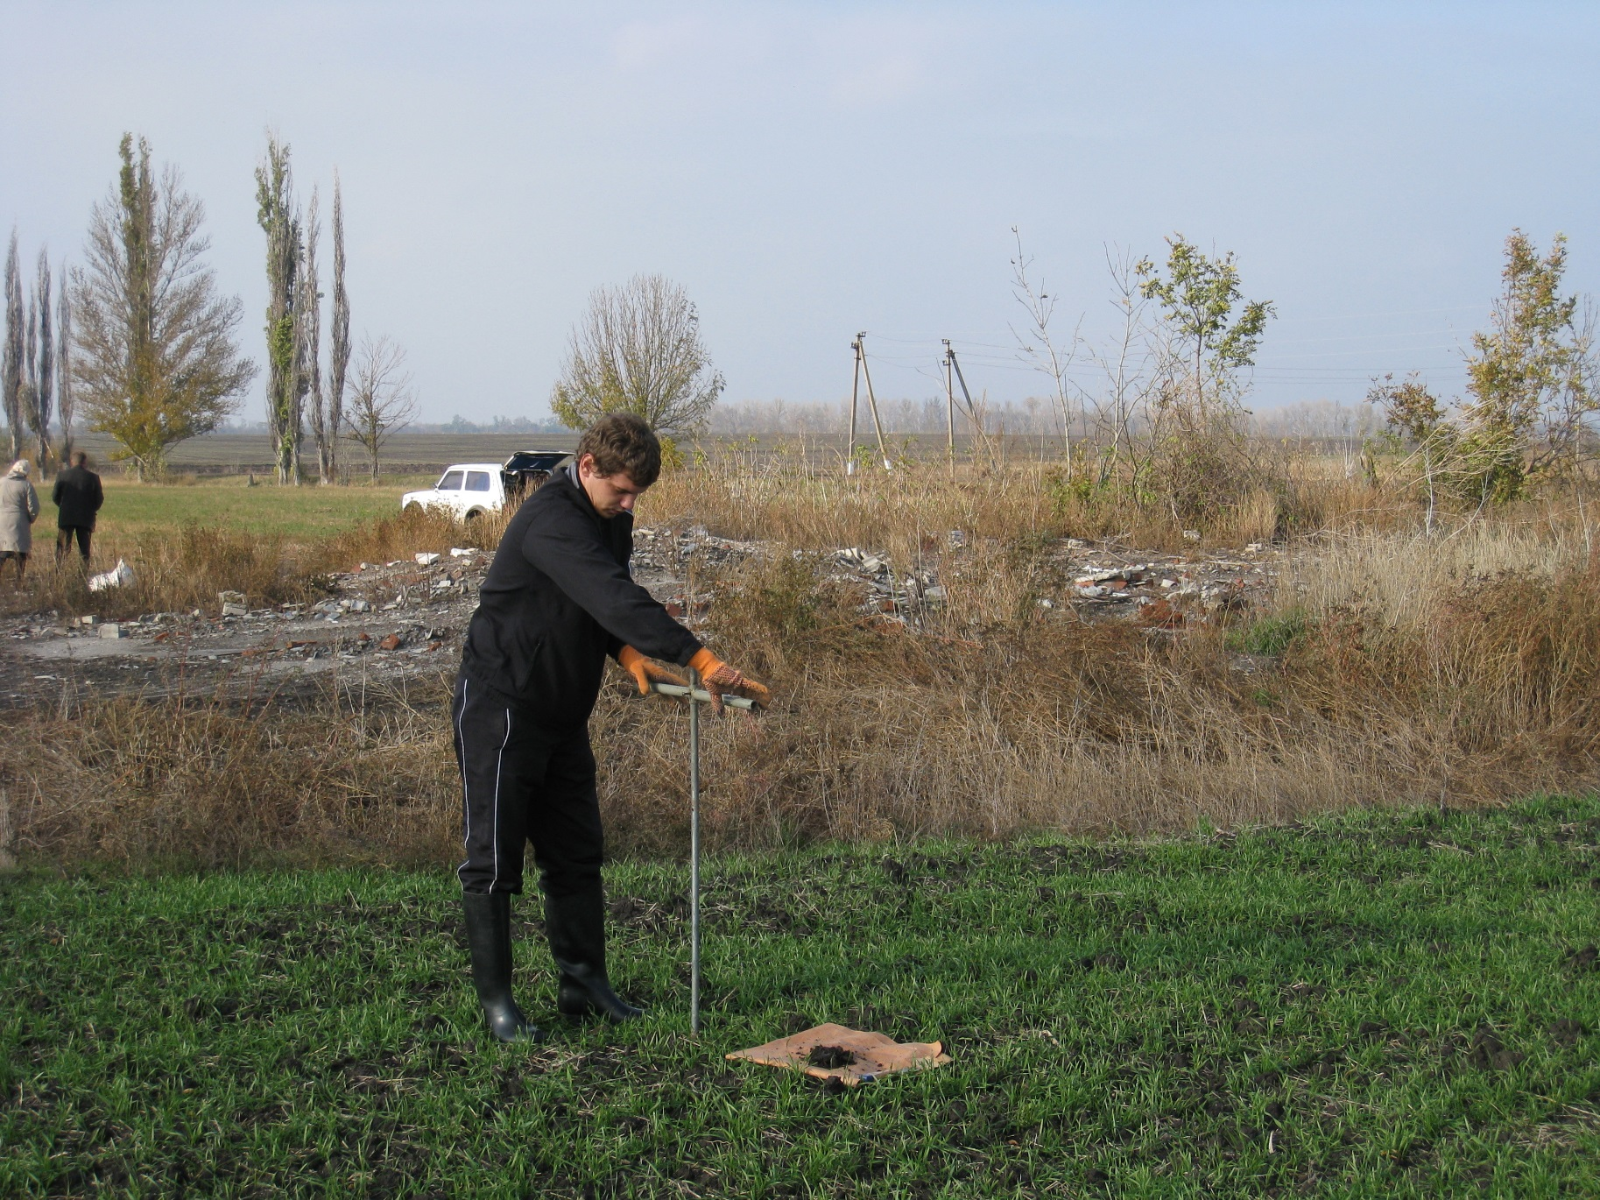
Склад с. Новодмитрівка Сахновщинського району

Slide 6
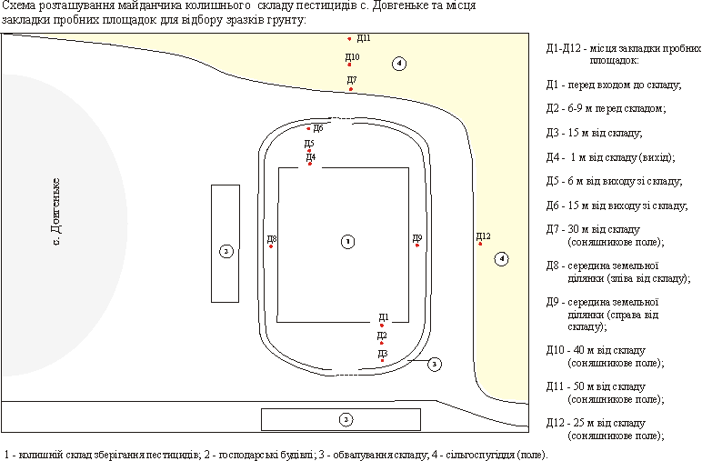
с. Довгеньке Ізюмського району

Slide 7
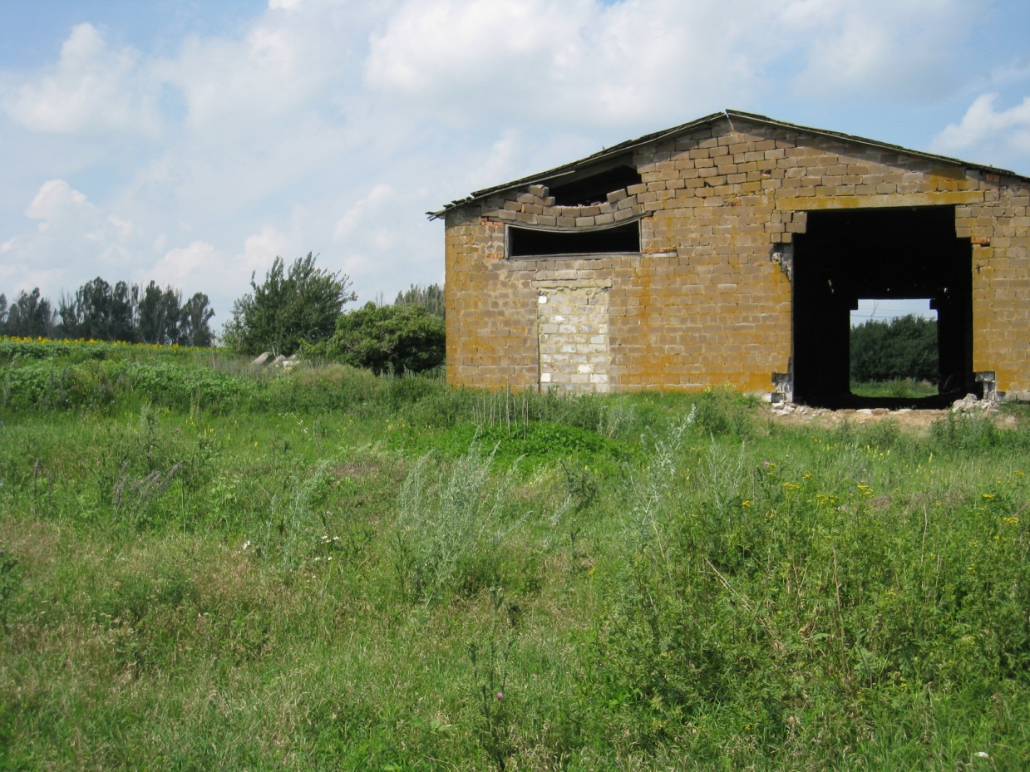
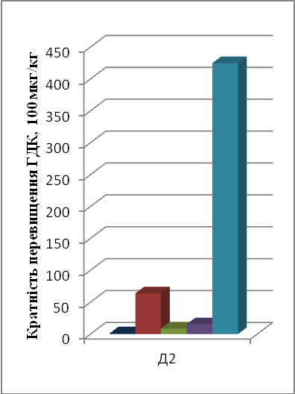
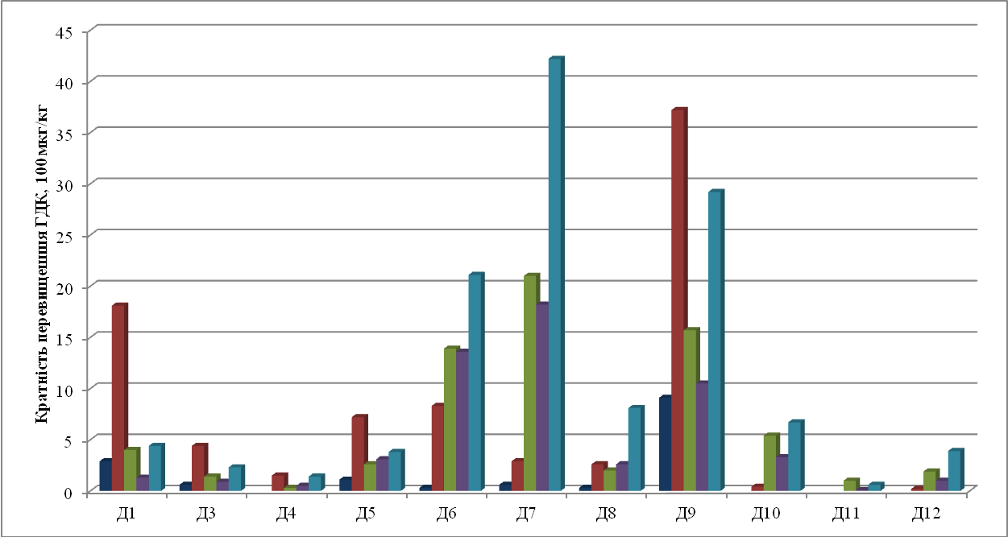
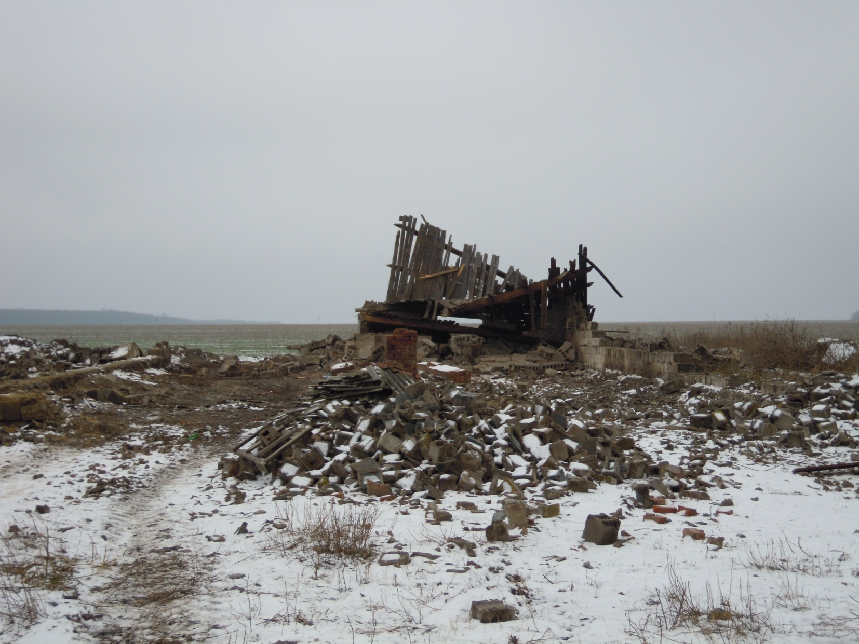
Кратність перевищення ГДК (100 мкг/кг) хлорорганічних пестицидів в шарі ґрунту (0-20 см) земельної ділянки та навколо колишнього складу пестицидів с. Довгеньке Ізюмського району.
Умовні позначення:
– γ-ізомер ГХЦГ,
– ДДЕ,
– ДДД,
– ДДТ,
– ∑ ізомерів ГХЦГ.
Д1–Д12 – Точки відбору проб

Slide 8
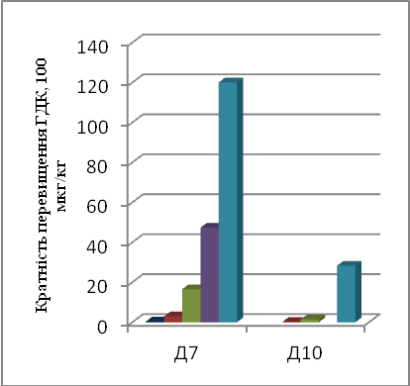
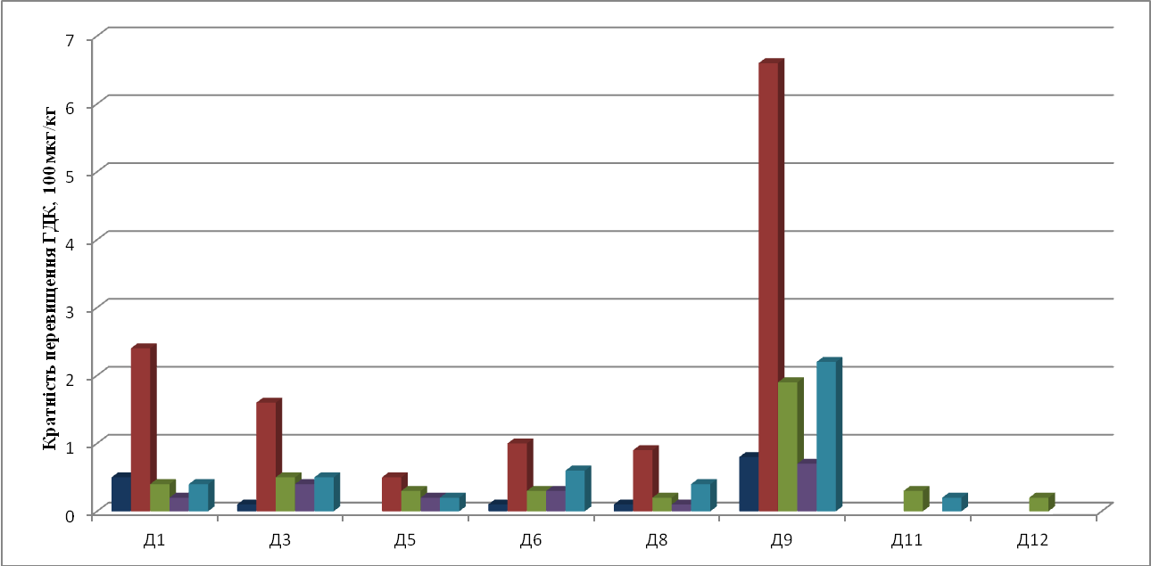
Кратність перевищення ГДК (100 мкг/кг) хлорорганічних пестицидів в шарі ґрунту (50-60 см) земельної ділянки та навколо колишнього складу пестицидів с. Довгеньке Ізюмського району.
Умовні позначення:
– γ-ізомер ГХЦГ,
– ДДЕ,
– ДДД,
– ДДТ,
– ∑ ізомерів ГХЦГ.
Д1–Д12 – Точки відбору проб

Slide 9
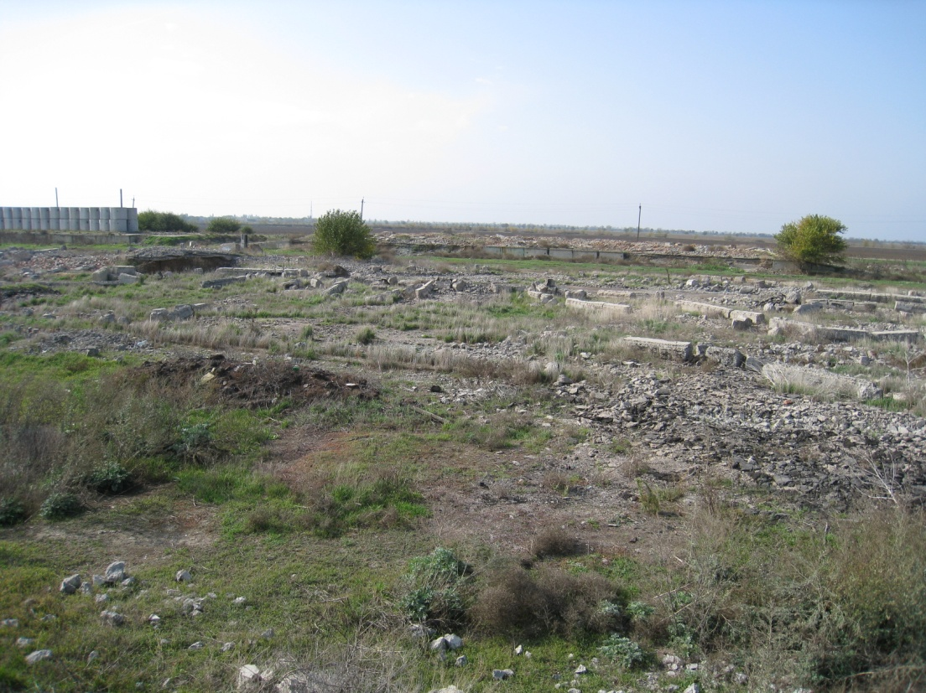
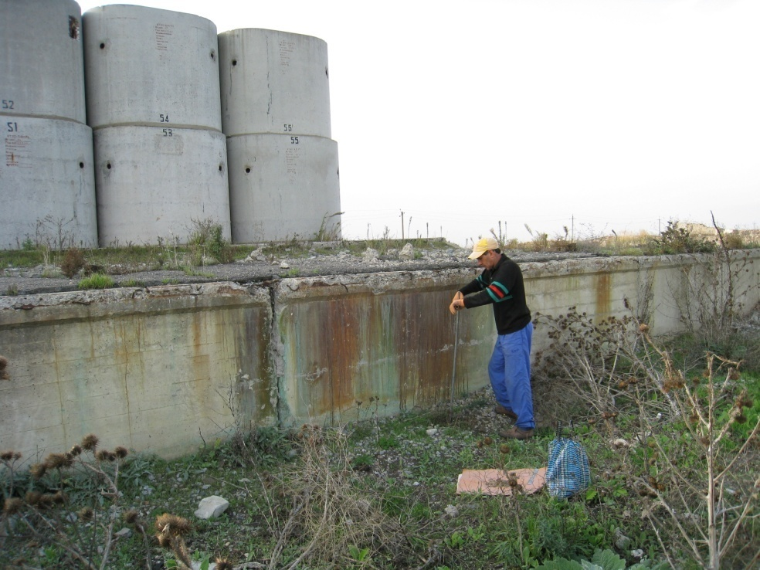
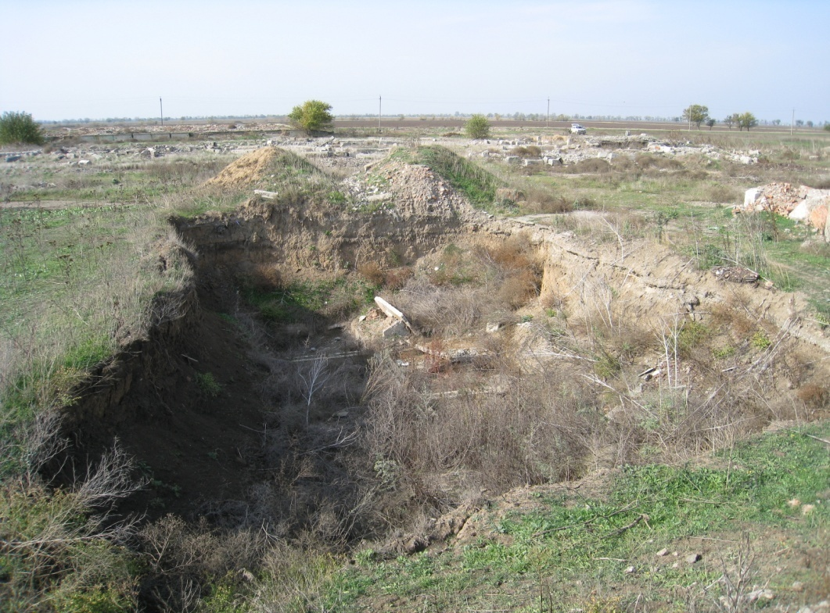
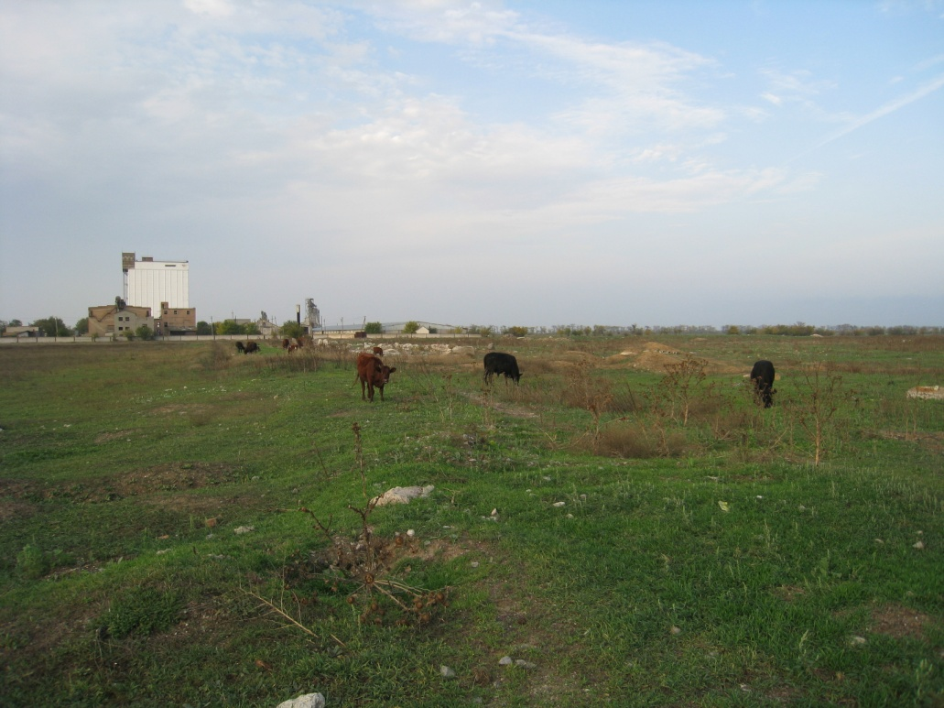
Загальний вигляд складу пестицидів в смт. Партизани

Slide 10
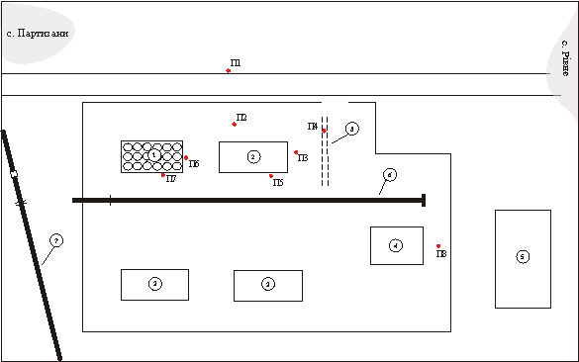
Схема розташування об’єктів колишнього складу пестицидів в смт. Партизани та місця закладки пробних площадок для відбору зразків грунту
П1-П8 - місця закладки пробних
площадок:
П1 - 50 м від огорожі складу (поле);
П2 - 35 м від складу;
П3 - під’їзд до складу пестицидів;
П4 - грунт із траншеї (0-100 см);
П5 - 0,5 м від складу пестицидів;
П6 - 1 м від майданчика з
контейнерами;
П7 - 0,5 м від майданчика з
контейнерами;
П8 - 35 м від складу пестицидів
(добрив).
1 - майданчик розташування контейнерів з пестицидами; 2 - склад пестицидів; 3 - склад зберігання добрив; 4 - склад зберігання пестицидів (добрив); 5 - існуючий комбікормовий завод; 6 - під’їздна колія до складів; 7 - залізниця; 8 - траншея

Slide 11
Забруднення ґрунтів (0-20 см) навколо складу зберігання пестицидів (смт. Партизани)

Slide 12
Кратність перевищення ГДК 2,4-Д в ґрунті навколо складу зберігання пестицидів
(смт. Партизани)

Slide 13
Кратність перевищення ГДК триазинових пестицидів в шарі ґрунту 0-50 см між складом та майданчиком з контейнерами (смт. Партизани, точка відбору проб П6)

Slide 14
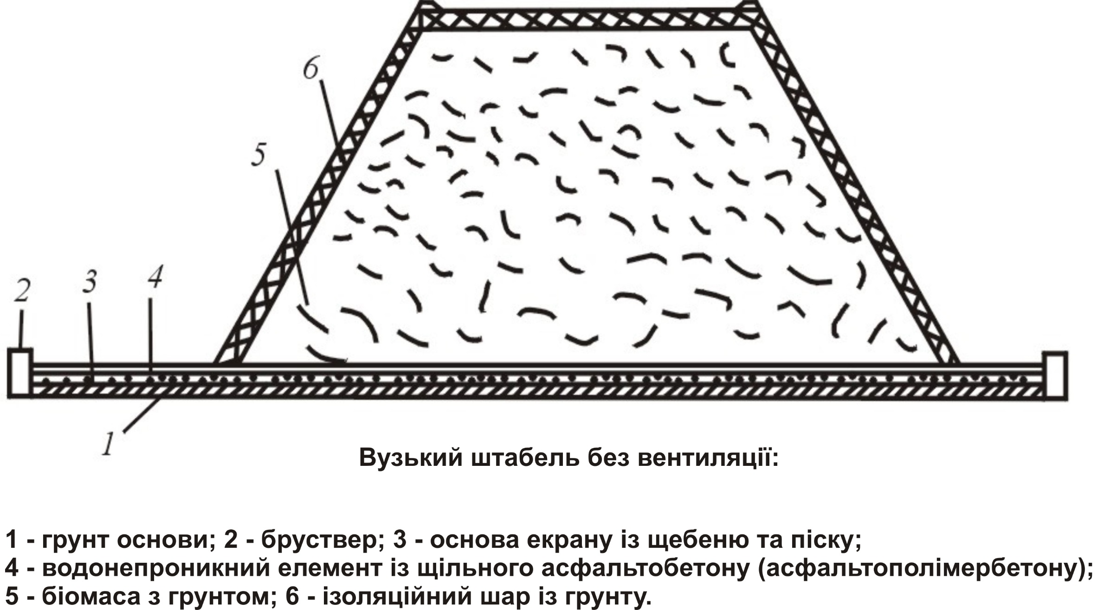

Slide 15
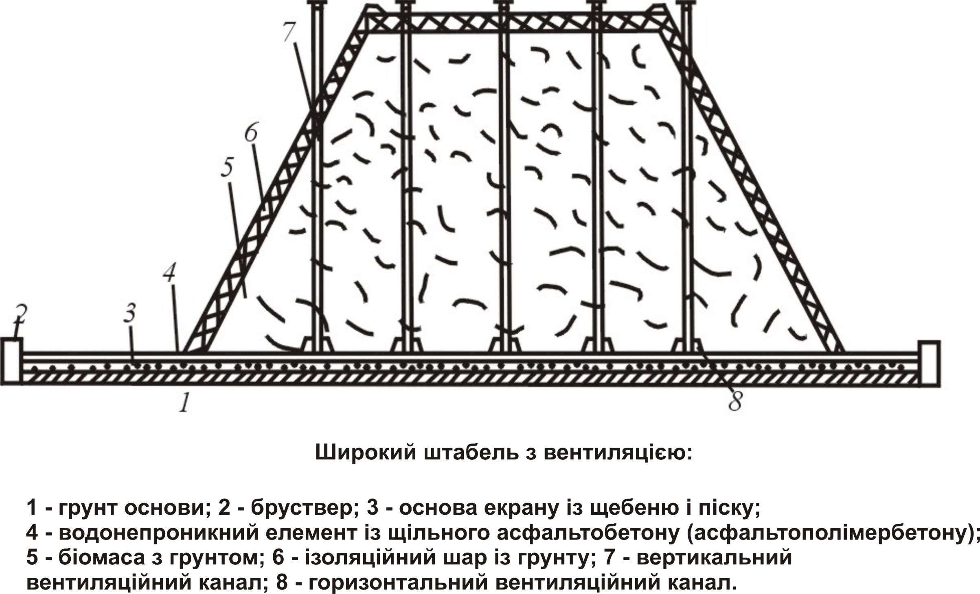

Slide 16
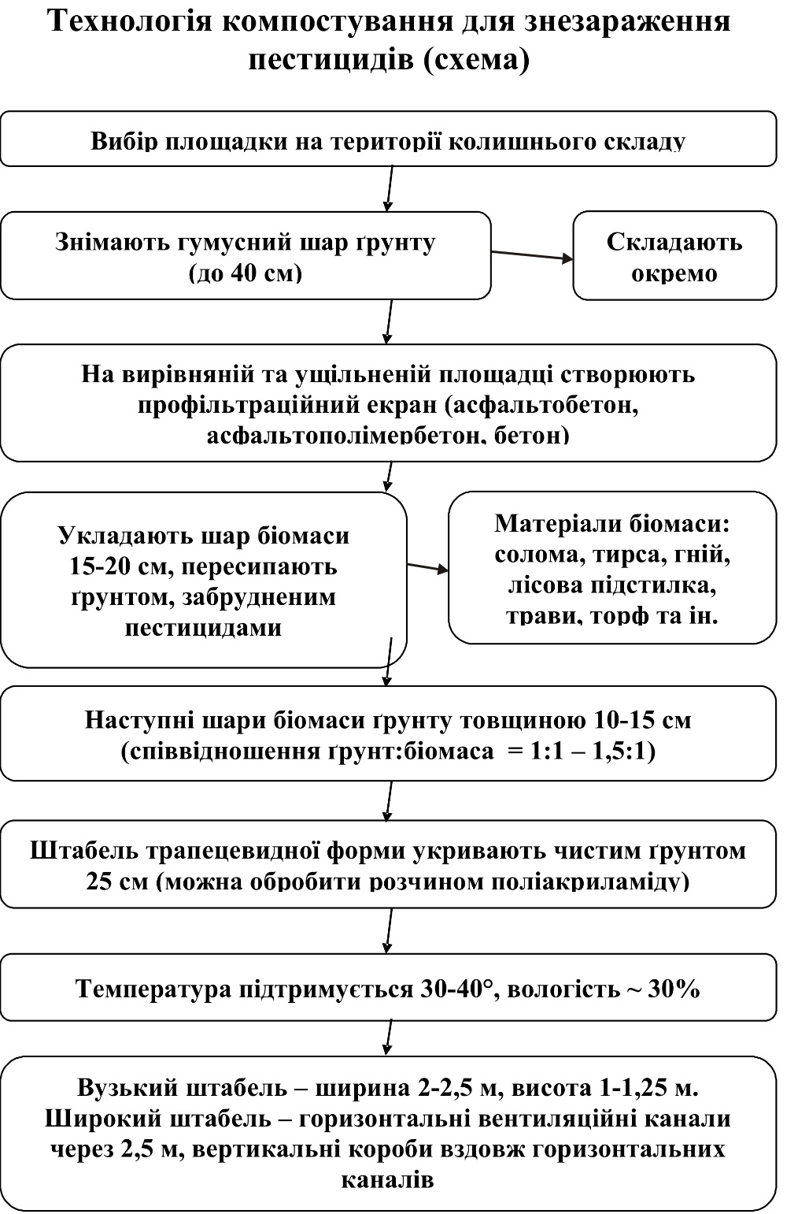

Slide 17
Схема процесу фіторемедіації ґрунтів, забруднених пестицидами

Slide 18
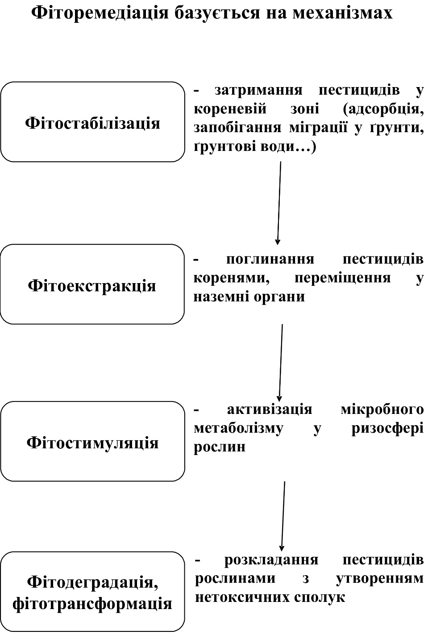

Slide 19
Дякую за увагу!

